Slide 1
20230523脂蛋白进展
报告人 许荣仁

Slide 2
主要议程
病人划分
分类模型
纵向相关性
下一步计划

Slide 3
病人划分
01

Slide 4
病人划分
目的
  将病人划分为不同的组，以此为分类的目标
方法
  apoa指标
  一致性聚类

Slide 5
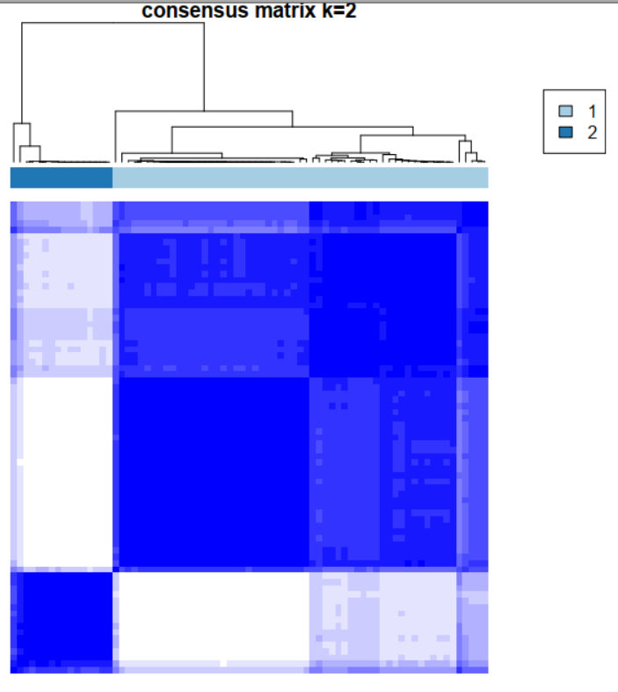
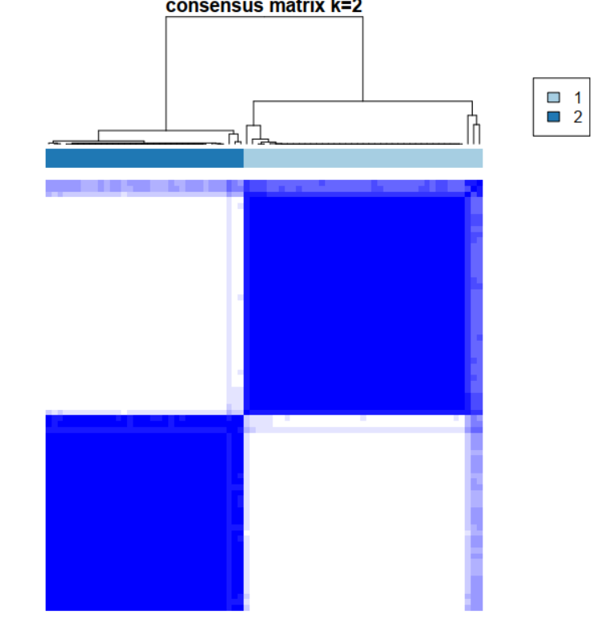
一致性聚类
Apoa低再分组
  分子
    16:59
  pearson相关性
    41:34

Slide 6
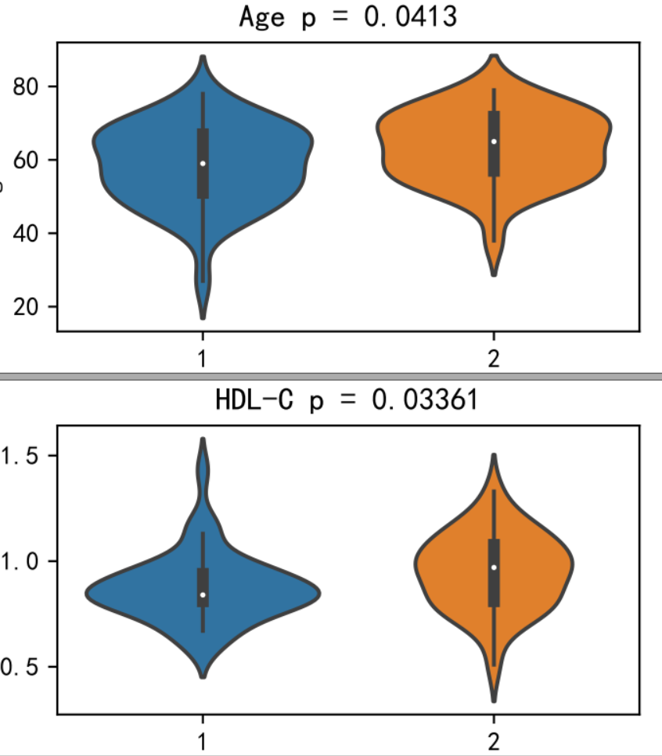
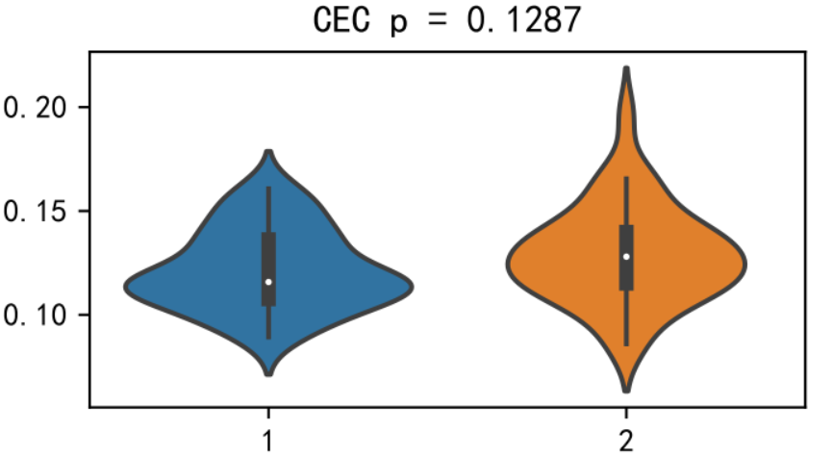
一致性聚类
Age, HDL-C有差异
CEC无差异
严重:不严重=19:22, 16:18

Slide 7
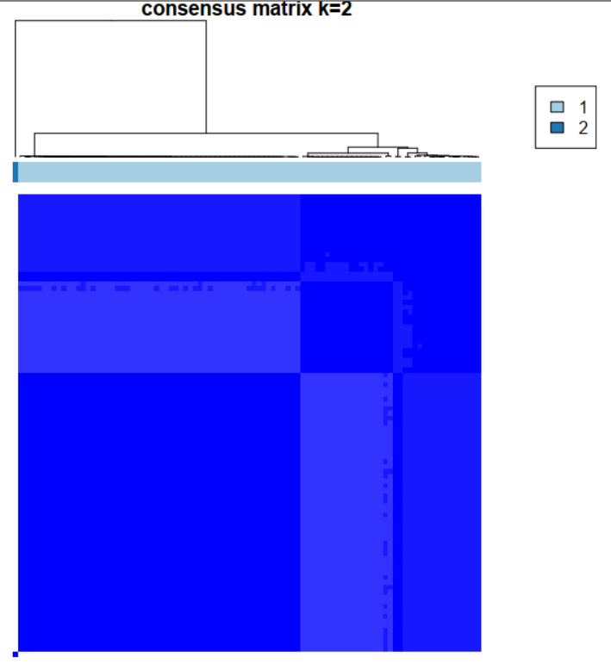
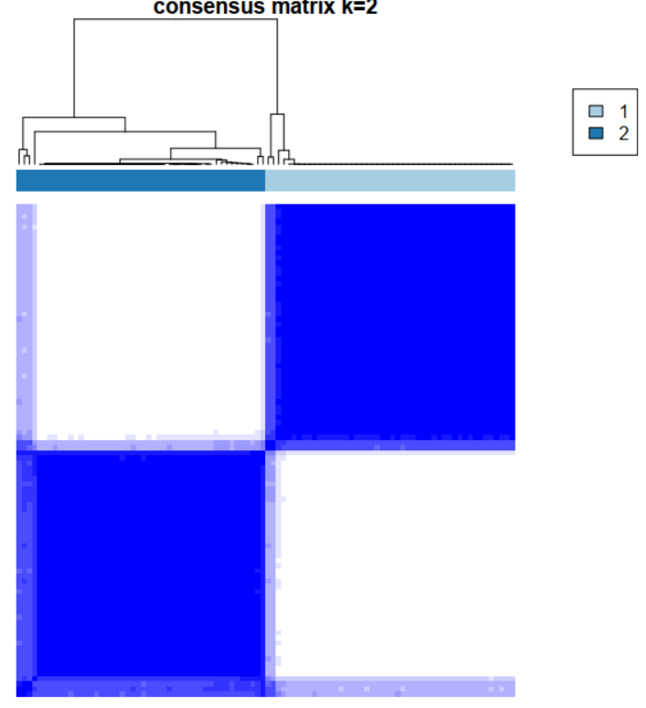
一致性聚类
Apoa高再分组
  分子
    1:95
  pearson相关性
    48:48

Slide 8
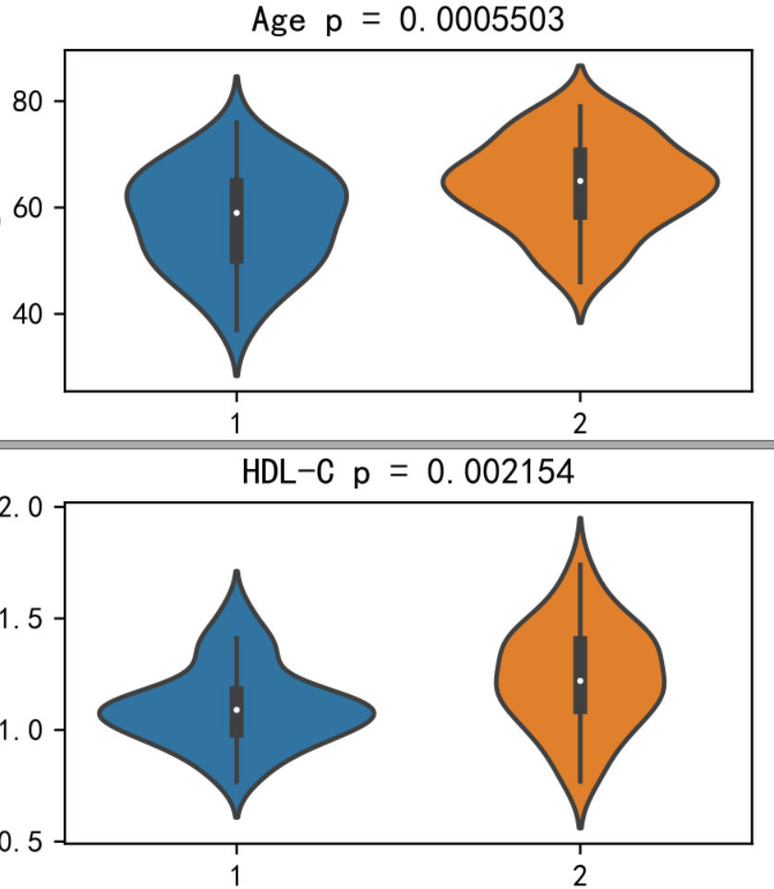
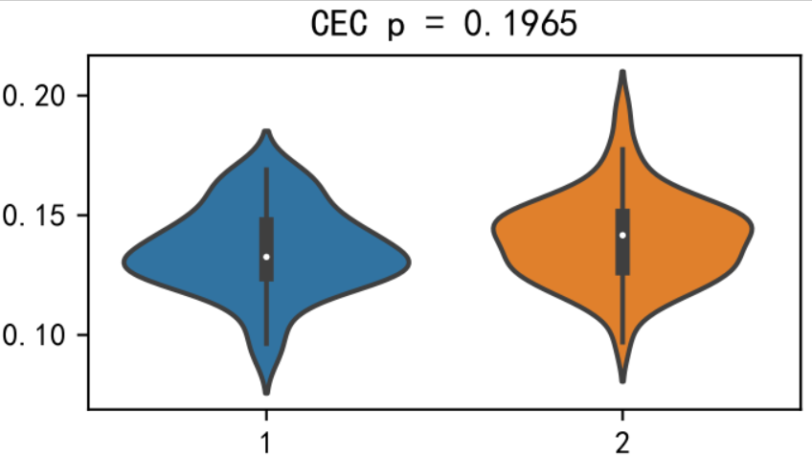
一致性聚类
Age, HDL-C有差异
CEC无差异
严重:不严重=21:27, 22:26

Slide 9
分析结果
使用分子定量进行聚类效果较差
用pearson相关系数聚类效果较好，但组间CEC无差异

Slide 10
分类模型
02

Slide 11
划分验证集测试集进行评估
目的
  找出分类效果好的特征子集
方法
  划分出训练集和测试集
  训练集参与特征选择和训练
  特征选择：
    分2组
    计算组间p值<0.05
    SVM, Logistic
    遗传算法多次选择，取效果较好且选出次数多的
  Pearson，MIC，Spearman，原始分子定量，分子与序列[1:9]的相关性

Slide 12
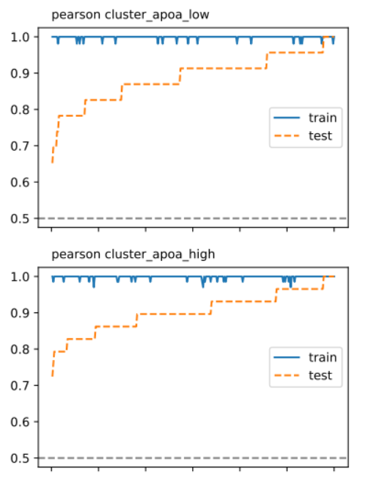
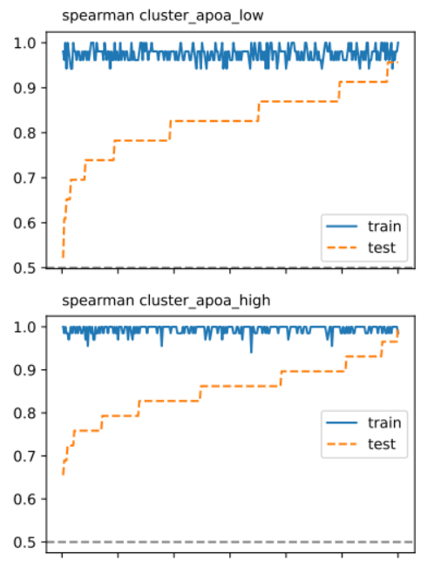
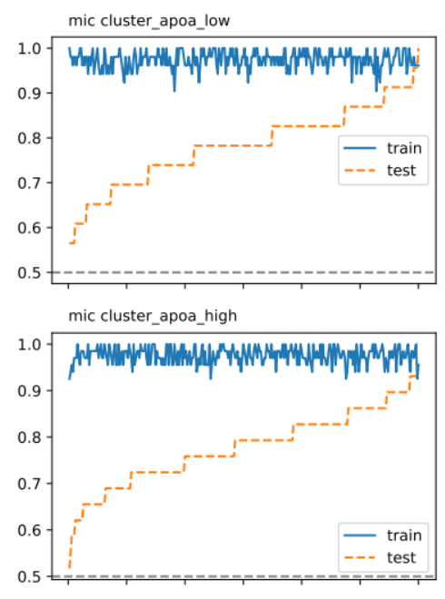
分子间相关性

Slide 13
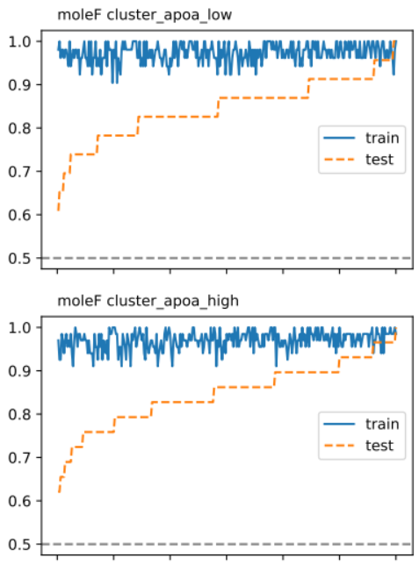
分子定量

Slide 14
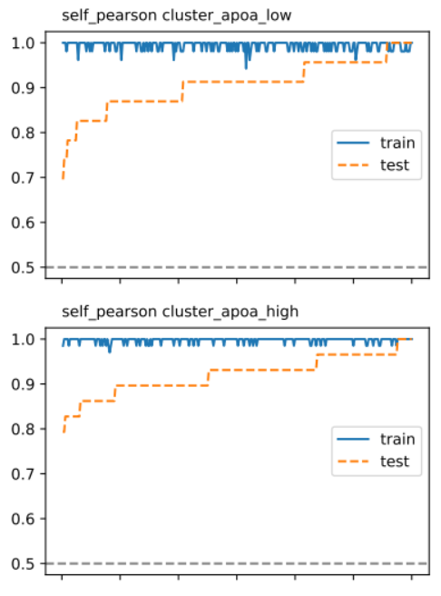
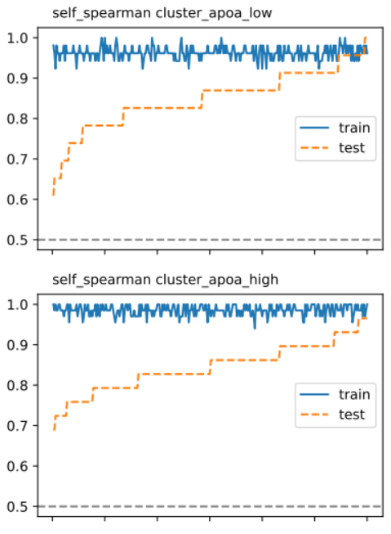
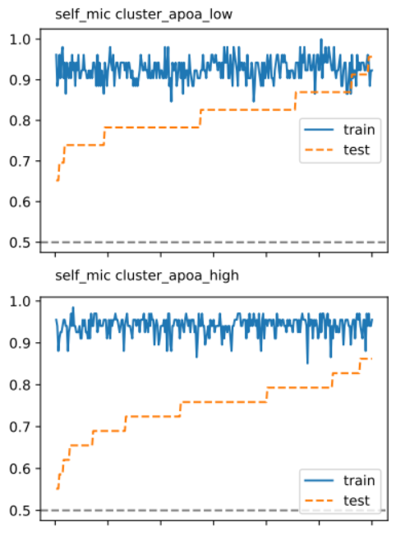
分子与[1:9]相关性

Slide 15
取交集
acc_test>0.5
出现次数最多的20个特征组合
 |  | Pearson | Spearman | Mic | Mole | S-pearson | S-spearman | S-mic
apoa_high | Logistic | 0.9310 | 0.8966 | 0.8966 | 0.8966 | 0.9655 | 0.8621 | 0.8276
apoa_high | SVM | 0.9310 | 0.9310 | 0.8621 | 0.8621 | 0.9655 | 0.9310 | 0.8621
apoa_low | Logistic | 0.9565 | 0.7826 | 0.8261 | 0.8261 | 0.9565 | 0.9130 | 0.8261
apoa_low | SVM | 0.9565 | 0.7826 | 0.7826 | 0.8696 | 0.9130 | 0.9565 | 0.8261

Slide 16
各分子出现次数
 | SM 42:4;3_pos | 40
 | SM 38:1;3_pos | 26
 | SM 40:1;3_pos | 26
 | SM 34:1;2_pos | 22
 | SM 36:1;2_pos | 22
 | FA(22:3)_neg | 20
 | HexCer d18:1/24:1_pos | 18
 | SM 42:3;3_pos | 18
 | SM 38:0;2_pos | 14
 | SM 36:2;2_pos | 12
 | FA(22:2)_neg | 12
 | SM 42:2;3_pos | 12
 | SM 40:1;2_pos | 12
 | SM 40:4;3_pos | 12
 | cholesterol_pos | 10
 | FA(20:2)_neg | 8
 | TG52:2-FA18:1_pos | 8
 | FA(24:3)_neg | 8
 | TG48:2-FA16:0_pos | 8
 | SM 38:1;2_pos | 8
 | SM 42:2;2_pos | 6
 | FA(14:0)_neg | 6
 | PC(18:0/18:2)+AcO_neg | 6
 | PC(16:0/18:1)+AcO_neg | 6
 | SM 36:0;2_pos | 6
 | DG(16:1/20:0)_pos | 6
 | SM 34:0;2_pos | 6
 | SM 38:2;3_pos | 6
 | SM 32:2;3_pos | 6
 | SM 42:1;2_pos | 6
 | TG52:4-FA18:2_pos | 4
 | TG54:6-FA18:2_pos | 4
 | PG(16:0/18:1) _neg | 4
 | FA(22:6)_neg | 4
 | TG52:3-FA18:1_pos | 4
 | TG54:3-FA18:1_pos | 4
 | FA(24:4)_neg | 4
 | SM 34:1;3_pos | 4
 | SM 44:1;3_pos | 4
 | TG50:2-FA18:2_pos | 4
 | TG50:4-FA18:2_pos | 4
 | SM 36:2;3_pos | 4
 | SM 36:1;3_pos | 4
 | SM 44:1;2_pos | 4
 | SM 40:0;2_pos | 4
 | TG51:4-FA18:2_pos | 4
 | TG54:4-FA18:1_pos | 4
 | SM 42:0;2_pos | 4
 | SM 42:3;2_pos | 4
 | SM 34:1;4_pos | 4
 | FA(20:1)_neg | 4
 | SM 44:0;3_pos | 2
 | Cer d18:1/24:1_pos | 2
 | LPC(16:0)+AcO_neg | 2
 | FA(24:2)_neg | 2
 | TG54:1-FA18:1_pos | 2
 | TG55:5-FA18:2_pos | 2
 | SM 34:2;2_pos | 2
 | FA(18:1)_neg | 2
 | FA(18:2)_neg | 2
 | Cer d18:1/22:1_pos | 2
 | TG50:2-FA16:0_pos | 2
 | FA(24:0)_neg | 2
 | GlcCer d18:1/24:1_pos | 2
 | TG46:2-FA18:2_pos | 2
 | TG51:1-FA17:0_pos | 2
 | FA(16:0)_neg | 2
 | FA(16:1)_neg | 2
 | DG(14:0/18:2)_pos | 2
 | SM 34:0;3_pos | 2
 | TG49:1-FA16:0_pos | 2
 | SM 40:1;4_pos | 2
 | ITIH4 | 12
 | AGT | 12
 | C8G | 10
 | LUM | 10
 | APOM | 10
 | SAA4 | 10
 | MCAM | 8
 | TTR | 8
 | AHSG | 8
 | HBB | 6
 | IGFALS | 6
 | A1BG | 6
 | CFB | 6
 | GPX3 | 6
 | SERPINA3 | 6
 | C4B | 6
 | ALB | 6
 | CFH | 6
 | C6 | 6
 | APOB | 6
 | VTN | 6
 | PON1 | 6
 | ITIH1 | 4
 | VCAM1 | 4
 | HP | 4
 | HGFAC | 4
 | HRG | 4
 | FN1 | 4
 | SERPINC1 | 4
 | TF | 4
 | IGHG1 | 4
 | APOA1 | 4
 | SERPIND1 | 4
 | ORM2 | 4
 | EFEMP1 | 4
 | C4A | 4
 | IGJ | 4
 | SERPINF1 | 4
 | APOL1 | 4
 | APCS | 4
 | IGHA1 | 2
 | CP | 2
 | C3 | 2
 | IGLL5 | 2
 | ACTB | 2
 | LCP1 | 2
 | F2 | 2
 | ITIH2 | 2
 | BTD | 2
 | FGG | 2
 | C8A | 2
 | APOE | 2
 | CPN2 | 2
 | SEPP1 | 2
 | FGA | 2
 | APOH | 2
 | C8B | 2
 | IGHG2 | 2
 | HPR | 2
 | PRG4 | 2
 | P80748 | 2
 | KRT2 | 2
 | KRT10 | 2
 | F10 | 2
 | KRT9 | 2
 | SAA1 | 2
 | MBL2 | 2
 | ITIH3 | 2
 | APOC1 | 2
 | FCN3 | 2

Slide 17
结果分析
使用相关系数聚类后，用不同的相关系数或分子定量都可以达到较好的预测效果
脂质出现次数多于蛋白质

Slide 18
纵向相关性
03

Slide 19
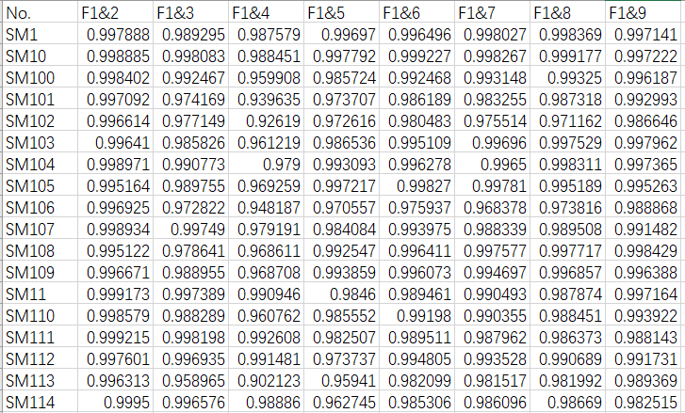
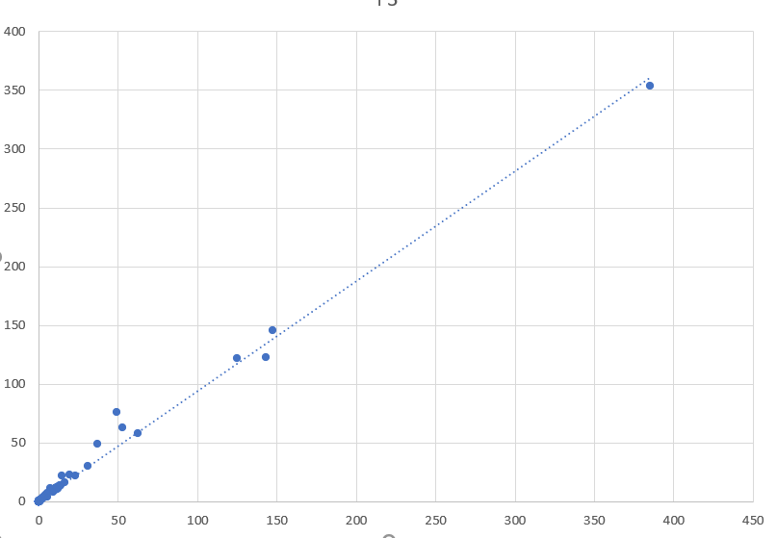
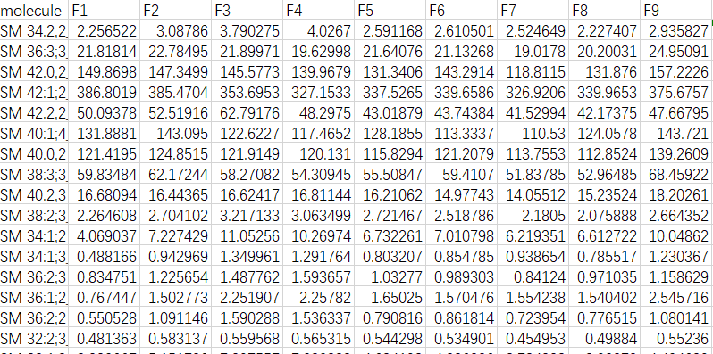
纵向相关性
9组份，36个相关系数
均值大于0.99
每组各种分子含量的比例接近

Slide 20
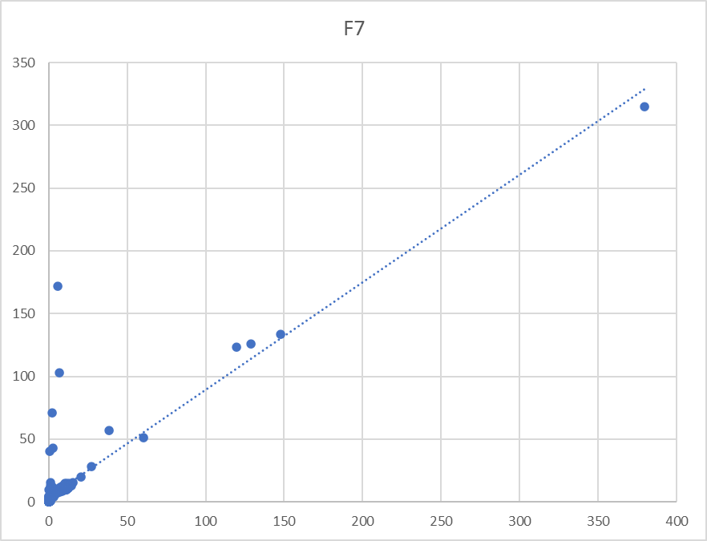
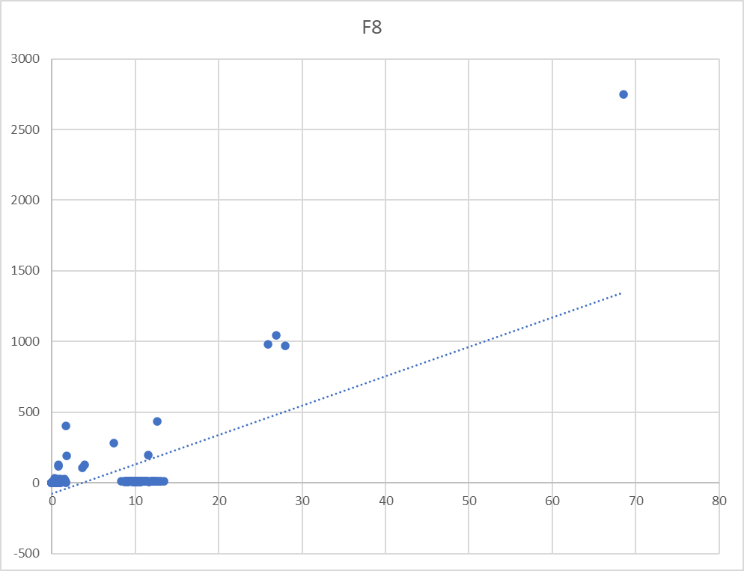
纵向相关性
个别有差异
SM67的F7与其他
SM80的F8与其他
No. | i&j | cor
SM67 | F1&7 | 0.873268
SM67 | F2&7 | 0.886077
SM67 | F6&7 | 0.899278
SM67 | F7&8 | 0.870725
SM67 | F7&9 | 0.873313
SM80 | F1&8 | 0.68328
SM80 | F2&8 | 0.661075
SM80 | F3&8 | 0.676398
SM80 | F4&8 | 0.691456
SM80 | F5&8 | 0.687717
SM80 | F6&8 | 0.654604
SM80 | F7&8 | 0.630501
SM80 | F8&9 | 0.710022

Slide 21
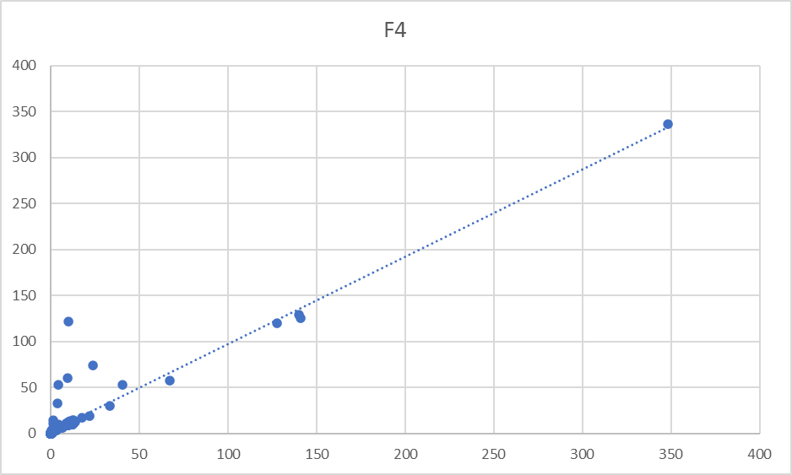
纵向相关性
No. | i&j | cor
SM101 | F1&4 | 0.939635
SM102 | F1&4 | 0.92619
SM106 | F1&4 | 0.948187
SM113 | F1&4 | 0.902123
SM113 | F2&4 | 0.933776
SM113 | F4&9 | 0.947871
SM123 | F1&4 | 0.946437
SM126 | F1&4 | 0.943377
SM127 | F1&4 | 0.923803
SM127 | F2&4 | 0.931865
SM127 | F4&9 | 0.944624
SM136 | F1&4 | 0.936994
SM137 | F1&4 | 0.947091
SM139 | F1&4 | 0.933263
SM140 | F1&4 | 0.946844
SM145 | F1&4 | 0.943826
SM153 | F1&4 | 0.945832
SM157 | F1&4 | 0.94185
SM159 | F1&4 | 0.949295
SM185 | F1&4 | 0.948008
SM30 | F1&4 | 0.940926
SM37 | F2&6 | 0.923067
SM37 | F3&6 | 0.928103
SM37 | F4&6 | 0.948343
SM67 | F1&7 | 0.873268
SM67 | F2&7 | 0.886077
SM67 | F3&7 | 0.906866
SM67 | F4&7 | 0.944845
SM67 | F6&7 | 0.899278
SM67 | F7&8 | 0.870725
No. | i&j | cor
SM67 | F7&9 | 0.873313
SM75 | F1&4 | 0.933177
SM78 | F1&4 | 0.93517
SM78 | F1&5 | 0.908922
SM78 | F2&4 | 0.9444
SM78 | F2&5 | 0.919799
SM80 | F1&4 | 0.933785
SM80 | F1&8 | 0.68328
SM80 | F2&4 | 0.945155
SM80 | F2&8 | 0.661075
SM80 | F3&8 | 0.676398
SM80 | F4&8 | 0.691456
SM80 | F5&8 | 0.687717
SM80 | F6&8 | 0.654604
SM80 | F7&8 | 0.630501
SM80 | F8&9 | 0.710022
SM81 | F1&4 | 0.906016
SM81 | F1&5 | 0.949344
SM81 | F2&4 | 0.934202
SM85 | F1&4 | 0.945124
SM90 | F1&4 | 0.939758
SM97 | F1&4 | 0.949364
i&j | count
F1&4 | 24
F1&5 | 2
F1&7 | 1
F1&8 | 1
F2&4 | 5
F2&5 | 1
F2&6 | 1
F2&7 | 1
F2&8 | 1
F3&6 | 1
F3&7 | 1
F3&8 | 1
F4&6 | 1
F4&7 | 1
F4&8 | 1
F4&9 | 2
F5&8 | 1
F6&7 | 1
F6&8 | 1
F7&8 | 2
F7&9 | 1
F8&9 | 1
52个相关性<0.95
24个是F1&4

Slide 22
结果分析
整体相关性很高，各组的分子含量比例相近，样本间的区分度低
个别组分有比较明显的差异

Slide 23
下一步计划
04

Slide 24
下一步计划
使用HDL-C分类
用选出来的特征对CEC分类
分析纵向相关性，找出不线性的分子

Slide 25
谢谢！

